Slide 1


Trie
Cleverson Barros, Hector Pinheiro, Lael Rosa
https://github.com/CleversonBarros/Huffman

Slide 2
Motivação
Maior eficiência na pesquisa de uma string, se comparado ao armazenamento em um array utilizando busca binária.
Maior eficiência no armazenamento, utilizando prefixos.

Slide 3
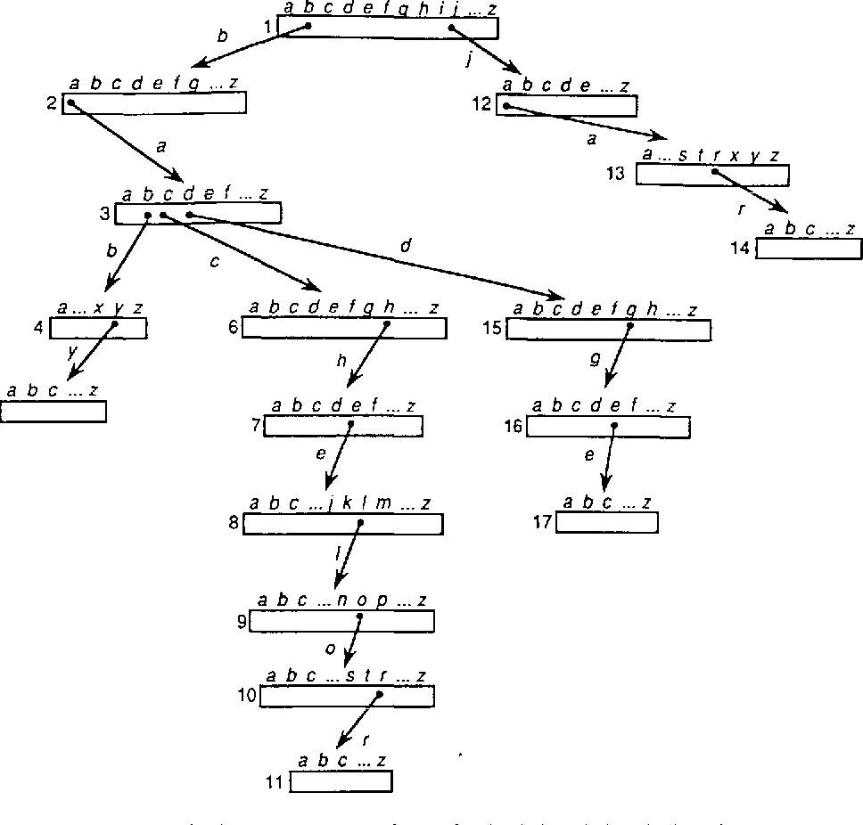
Trie
O que é: É uma estrutura de árvore, sendo uma árvore de prefixos.
Para que serve: Armazenar e buscar strings de forma eficiente.

Slide 4
Definições
Nó, array, caminho, formação de prefixos

Slide 5
Código
struct trieNode
{
trieNode *children[26];
int end;
};

Slide 6
Código
void insert(trieNode *root, char *word)
{
int i;
int lenght = strlen(word);
int index;
trieNode *aux = root;
for(i = 0; i < lenght; i++)
{
index = word[i] - 'a';
if(aux->children[index] == NULL)
{
aux->children[index] = createNode();
}
aux = aux->children[index];
}
aux->end = 1;
}

Slide 7
Animação

Slide 8
De volta à Motivação…
Utilização da primeira letra da própria palavra procurada como index para a procura da string, sendo a procura feita em O(m). Sendo m o tamanho da string.
Utilização de prefixos para guardar a string, não precisando armazenar a string completa e sim a partir do prefixo já armazenado, otimizando o armazenamento.

